Slide 1
Vývojová psychologie 1
Mgr. Jan Krása, Ph.D.
Katedra psychologie, Pedagogická fakulta, MU

Slide 2
Povinná literatura
THOROVÁ, Kateřina. Vývojová psychologie. Praha: Portál, 2015.
VÁGNEROVÁ, Marie. Vývojová psychologie. Vyd. 1. Praha: Karolinum, 2007. 461 s. ISBN 978-80-246-1318-5.
VÁGNEROVÁ, Marie. Psychologie školního dítěte. 1. vyd. Praha: Karolinum, 1997. 88 s. ISBN 80-7184-487-X.
LANGMEIER, Josef, KREJČÍŘOVÁ, Dana. Vývojová psychologie. 2. aktualiz. vyd. Praha: Grada, 2006. 368 s. ISBN 80-247-1284-9.

Slide 3
Podmínky zdárného ukončení
Včasné průběžné odevzdání úkolů do Odevzdávárny v ISu. 40% z celkové známky.
Písemný test. 60% z celkové známky.
Známka E je rovna 60 % celkové známky

Slide 4
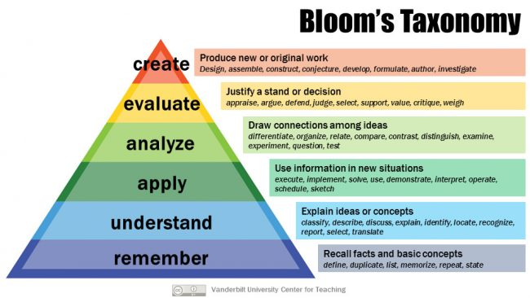

Slide 5
Program:
Genetika, ontogeneze a fylogeneze člověka
Prenatální vývoj a lidské receptory
Eriksonovo pojetí vývoje člověka
Porod, kojenec
Batole
Předškolák
Vývoj paměti a schopnosti učení
Vývoj konceptuálních systémů
Školní věk
Dospívání
Morální vývoj
Vývoj lidských schopností

Slide 6
Periodizace:
Embryo – do 8 týdnů
Plod
Novorozenec – do 4 týdnů
Kojenec – do 1 roku
Batole – do 3 let
Předškolní věk
Mladší školní věk
Starší školní věk
Puberta, adolescence a emerging adulthood
Dospělost, střední věk – nejdelší období (cca 30 let dlouhé)
Stáří – nejdelší období (20 až 50 let dlouhé)

Slide 7
Hybné síly vývoje psychiky/člověka?
Tradiční pojetí:
genetická determinace – nature = dědičnost
  „Zločincem se člověk rodí“ (Lombroso)
vliv soc. prostředí – nurture = výchova
  Watson: „Udělám vám z dětí, co budete chtít“
  Schopnost učit se fonémům (jen) vlastního jazyka (srov. khoisanské jazyky)
  Vygotkij L. S.
vliv sociálních procesů = socializace
vliv vlastní osobnosti a zkušenosti,
epigenetika

Slide 8
Hybné síly vývoje psychiky/člověka?
Scarr (1992) identifikoval 4 faktory, které vedou k tomu, že jsou děti z jedné rodiny nebo z různých rodin odlišné:
1. Genetické odlišnosti (genetika a biologie);
2. Odlišnosti v tom, jak k nim přistupovali rodiče a další lidé (sociální prostředí, osobní a rodinná historie a anamnéza);
3. Odlišnosti v reagování na tytéž zkušenosti (osobní historie, druh osobnosti);
4. Odlišné volby v prostředí (osobní historie,
psychologie motivace).
Učitel často zná u každého žáka většinu odpovědí.
+ 5. vliv klimatických změn (a ekosystémů) na evoluci člověka – změny fylogenetické

Slide 9
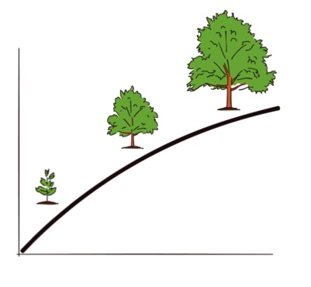
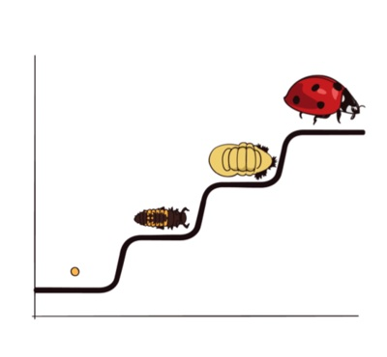
Kontinuální vs. diskontinuální vývoj
instary holometabolního hmyzu
Srov. Siegler et al. (2011, s. 14)

Slide 10
Tělesný vývoj - mezníky
početí
narození
umí chodit
umí mluvit
jde do školky (nároky instituce – různé nároky v různých zemích)
jde do školy (nároky instituce)
puberta
adolescence
stáří – resp. desintegrace těla
smrt

Slide 11
Tělesný vývoj
Haploidní stav
Diploidní stav – jednobuněčný stav jedince
Mnohobuněčný stav jedince:
Morula - blastula – gastrula (diblastica): vločkovci, houbovci, žahavci, žebernatky
Triblastica (Prvoústí) – členovci, měkkýši
Druhoústí (ostnokožci, strunatci)
Savci a placentálové – specifický způsob příchodu na svět. V případě savců (i ptáků) není jedinec „hotov“ hned po porodu (vylíhnutí), ale Příroda-Evoluce mu přidělila rodiče (a jejich pečovatelský pud). Rodiče savců musí potomka přivést k dospělosti, ne-li dále (zde tkví evoluční význam rodičovství a učitelství!).

Slide 12
Mezníky tělesného vývoje
Průměrný růst (od narození) asi 6 cm/rok
5-6 let: 1. tvarová proměna postavy (filipínská míra)
6-7 let: objevují se první trvalé zuby (- výměna chrupu)
10-11 dívky, 11-12 chlapci: nástup puberty=zvýšení sekrece pohl. hormonů:
v nadledvinkách - adrenarche (DHEA, vývoj ochlupení a změna složení potu, zvýšení mastivosti kůže) a:
v pohlavních žlázách – gonadarche (osa: hypothalamus-hypofýza-gonády a produkce testosteronu a estrogenu: vývoj tělesného schématu) – 2. tvarová proměna
růstový spurt: 9cm/rok dívky a 10,3cm/rok chlapci
12-13 dívky – menarche (nejprve anovulatorní + nepravidelný cyklus);
13 chlapci – schopnost ejakulace
15-17 dívky, 16-18 chlapci: konec adolescence = konec růstu kostí (uzavírají se růstové štěrbiny)
+ další tělesné změny u žen v případě těhotenství: tělo znovu začne růst a „dělat si to svoje“.

Slide 13
Puberta a adolescence
Zásadní mezník v lidském životě (?)
Od závislosti na poskytování rodičovské péče k schopnosti poskytovat rodičovskou péči
Od závislosti k produkci
… od ideálního ke skutečnému, od nesmrtelnosti k smrtelnosti
Dříve byl tento přechod poznamenán nutností projít iniciačním rituálem, dnes ponechán na sekulární „iniciaci“, sebeiniciaci či zcela bez ní. (srov. vztah k opojným látkám a rizikovým činnostem!)

Slide 14
Rodičovství
? Jedna z podmínek absolvování předmětu Vývojové psychologie?
Podnětný plán s tím nejskvělejším zážitkem na počátku?
Tzv. „2. škola života“?
? Skládá se tedy život člověka z vlastního dospívání a vychovávání vlastních dětí? Asi ano.

Slide 15
Trocha genetiky
Archebacteria
Bacteria
Eucaryota (Pravojaderní) - my
Prokaryota

Slide 16
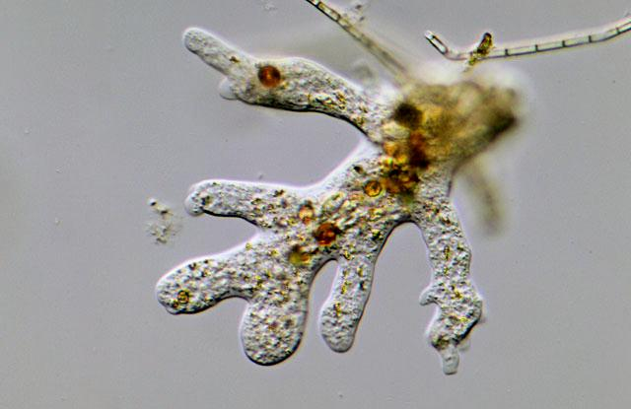
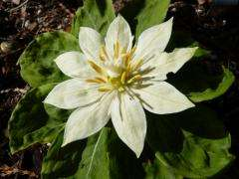
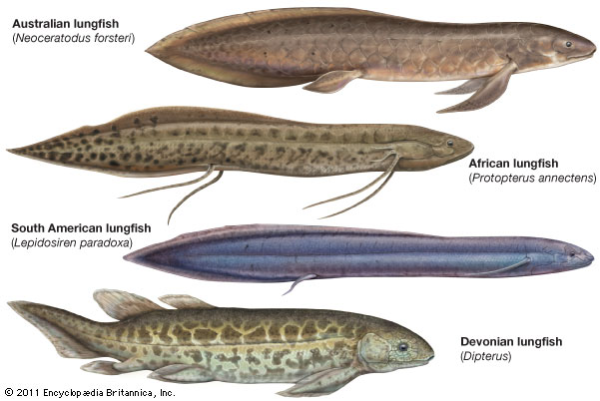
Naše DNA
Lidský genom je složen z:
2% genetické informace (exony a introny)
98% tvoří nekódující DNA
42%!! je tvořeno retrotranspozony = retrovirovými řetězci – datování potvrzuje evoluční strom. David Baltimore (jeden z objevitelů reverzní transkriptázy): „the genome looks like a sea of reverse-transcribed DNA with a small admixture of genes“.
Nejdelší DNA (lidský má 3 miliardy bází, 1m):
Protopterus aethiopicus (bahník východoafrický) – 133 miliard
Paris japonica - 150 miliard
Polychaos dubiumi – 670 miliard

Slide 17
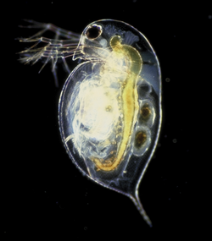
Naše geny (2% DNA)
Člověk má zhruba 25 000 genů
Hrotnatka obecná (Daphnia pulex) má 31 000 genů
Topol chlupatoplodý (Populus trichocarpa) – 45 000 genů
Bičenky (Trichomonas sp.) – 60 000 genů
(dle Madigan et al., 2014)

Slide 18
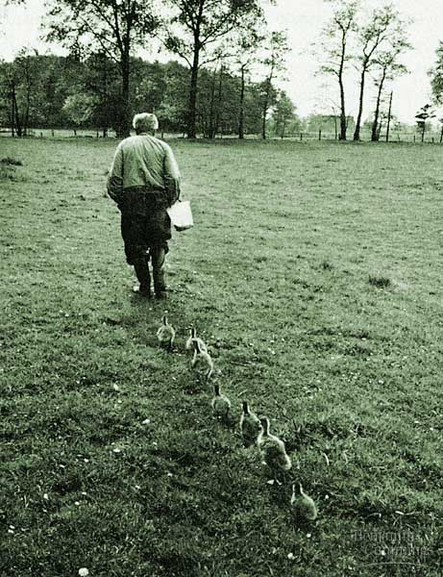
Co může být vrozeno?
Genotyp x fenotyp
Geneticky jsou předávány vzorce chování do úrovně novorozeneckých reflexů (jak dlouho budou existovat?) a vrozených vzorců chování (stavění hnízd, migrace, zásnubní tance).
Imprinting vizuální, chemický (K. Lorenz) a vliv zkušenosti.
Modré oči – 10 000BC
Tolerance alkoholu (10-6 tis)
Tolerance laktózy a světlá pleť – 3000BC – jámová kultura na Ukrajině

Slide 19
Jednovaječná dvojčata mají shodný genom (a dosti podobný fenotyp).
Sourozenci mají 50% shodných genů a 50% genů odlišných.

Slide 20
geneze
Fylogeneze (Strom života)
Epigeneze
Antropogeneze – vývoj člověka
Ontogeneze - těžiště zájmu vývojové psychologie, vývoj jedince
Embryogeneze – vývoj embrya (končí 9. týden, založením všech orgánových soustav); organogeneze
Fetogeneze – vývoj plodu (od 9. týdne do narození)
Mikrogeneze – otázka neuropsychologie a kognitivní psychologie: sledování jevů velice krátkých (mikrosekundy), např. šíření zrakového vjemu v CNS
Patogeneze – vývoj chorobných změn
Imunogeneze - vývoj imunitního systému (buňky i celého organismu)

Slide 21
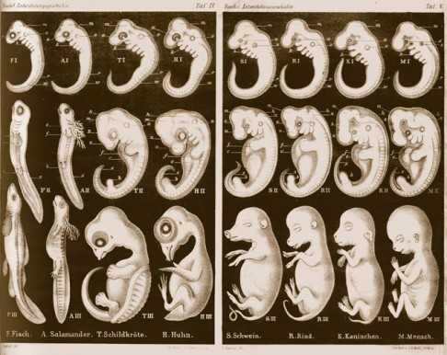
Haeckelův zákon (O opakuje F)
je dnes ve svém zcela naivním pojetí překonán, nicméně v rámci embryogeneze (u člověka) lze spatřit fázi jednobuněčnou, fázi moruly, blastuly a např. žaberních oblouků.

Slide 22
Vliv zkušenosti na expresi genů
Např. mozek v prvních dvou letech ztrojnásobuje svoji velikost. Dospělý má cca 50-100 miliard.
Navíc každou sekundu vyrůstá z neuronů zhruba 250 miliónů dendritů a vytváří synapse (tak u krysy, u člověka patrně mnohem více).
Některá spojení mezi neurony i celými oblastmi vznikají automaticky, jiná jen na základě zkušenosti v určitých obdobích: např. myši chované v temnu zrakově nikdy nedoženou normálně se vyvíjející se myši; kočky chované ve stroboskopickém prostředí si nevyvinou korové buňky citlivé na pohyb. (Hunt, 2000, s. 350)
To svědčí o souběhu „neměnného“ zrání a vlivu prostředí.
Lidský vývoj (ontogeneze) je předpřipraven přírodou (jak obsahově, tak i fázováním: např. rozdílný věk dospívání u homininů), nicméně kulturní vývoj jedince předpokládá přítomnost dalších lidí.

Slide 23
Antropogeneze
2,5 miliónů let: H. rudolfensis – první kamenné nástroje – rozbíjení velkých kostí
2,2 miliónů: H. habilis (patrně slepá větev)
2 milióny: maso tvořilo značnou část diety – tedy asi přechod k „power-scavenging“ (viz Bickerton, 2009)
1,8 miliónů let: H. ergaster, H. erectus
Cca 800 tisíc let: ovládnutí ohně
lidské druhy začaly aktivně lovit – počátek dělby role: muž x žena (nejstarší dochované doklady oštěpů jsou ovšem staré jen 400.000 let, kompozitní nástroje 300tis. let)
Cca 800 tisíc let: První doklady výstavby jednoduchých příbytků
Vznik řeči? (mezi kompozitními nástroji a pohřbem, tj. mezi 300-100tis. Lety?)
Vznik výtvarného projevu: mladý paleolit 45 000 let (bohunicien+aurignacien+gravettien), dnes jsou již známy malby i z Austrálie, dříve jen z Evropy

Slide 24
Historie vývojové psychologie
konec 19. stol. – poč. 20. stol. (Sečenov, Baldwin, Hall) – vývoj dítěte napodobuje vývoj druhu – intelektuální výmysl (překonáno – viz. Haeckelův zákon).
20. léta – 50. léta: Hall – „hnutí za výzkum dítěte“ – empirické výzkumy, chyběla však teorie. Gesell (Gesellovy škály): přesný popis normálního vývoje v každém důležitém okamžiku.
Longitudinální výzkumy se ptaly: Které faktory na počátku jsou prediktivní?

Slide 25
Úkoly do příště: odevzdat do Odevzdávárny (do neděle).
1. Co je to (v kontextu vývojové psychologie) SIDS?
2. Co je to (v kontextu vývojové psychologie) FAS?
3. Vymyslete dvě otázky, které si vzhledem k SIDS, FAS a jiným podobným kategoriím kladete. (Dvě otázky, na které byste chtěli znát odpovědi, nebo které byste položili do diskuze.)

Slide 26
Literatura:
Madigan et al. (2014).
Scarr. (1992).
Siegler et al. (2011).

